Slide 1
«Разработка технологий и исследования функциональных характеристик термолюминесцентных детекторов различных типов»
Мосягина И.В., Ивкина О.В., Шарипова М.А.
II Научно-практическая конференция
«Физико-технические интеллектуальные системы – 2023»
(ФТИС-2023), 7 – 9 февраля 2023 г., НИЯУ МИФИ

Slide 2
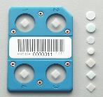
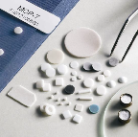
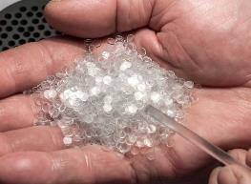
Актуальность темы исследования
Термолюминесцентные детекторы (ТЛД) широко используются для измерения дозы различных типов ионизирующего излучения. Основной технологический базис термолюминофоров был разработан в СССР.
В промышленном масштабе в РФ на сегодняшний день имеются технологии изготовления Al₂O₃ (Уральский федеральный университет имени первого Президента России Б.Н. Ельцина, г. Екатеринбург) и LiF:Mg,Ti (НПО «Центротех», г. Ангарск) путем выращивания кристаллов и последующего дробления на ТЛД.
Недостатки метода Чохральского и последующего изготовления ТЛД из монокристалла:
химическая неоднородность выращиваемых кристаллов- монотонным изменением их состава вдоль направления роста;
риск загрязнения расплава примесями из разогреваемого контейнера;
необходимость сортировки получаемых ТЛД по партиям в соответствии с полученным составом;
большой технологический отход в процессе «скалывания» ТЛД из монокристалла;
длительность процесса изготовления монокристалла и ТЛД.
Отметим, что технологии изготовления ТЛД для нейтронной дозиметрии основаны на использовании ⁶Li. Единственным производителем соединений лития, обогащенных по изотопу ⁶Li, является ПАО «НЗХК». Соединения ⁶Li относятся к специальным неядерным материалам, подлежат государственному учету и контролю.
Монокристаллические ТЛД

Slide 3
Объекты разработок и исследований
Методы выращивания кристаллов и изготовление из них ТЛД имеют недостатки:
химическая неоднородность выращиваемых кристаллов- монотонное изменение их состава вдоль направления роста;
риск загрязнения расплава примесями из разогреваемого контейнера;
необходимость сортировки получаемых ТЛД по партиям в соответствии с полученным составом;
большой технологический отход в процессе «скалывания» ТЛД из монокристалла;
длительность процесса (1-2 мес.) изготовления монокристалла и ТЛД.
Дефицит изотопной продукции (⁶Li), высокая стоимость
Сложность дозиметрии нейтронов в смешанных полях
Монокристаллическая структура
LiF:Mg,Ti (ТЛД-100)
дозиметрия бета-, гамма-излучений;
тканеэквивалентность (эфф.ат.номер 8,2);
низкий фединг (10% в год);
широкий диапазон (10 мкГр – 1 Гр)
MgB₄O₇:Dy (ТЛД-580К)
дозиметрия бета-, гамма-излучений;
тканеэквивалентность (эфф.ат.номер 8,4);
низкий фединг (10% в год);
широкий диапазон (10 мГр – 1 Гр)
MgB₄O₇:Dy, Na (ТЛД-580Н) и MgB₄O₇:Dy, Li (ТЛД-580Л)
дозиметрия бета-, гамма-излучений;
тканеэквивалентность (эфф.ат.номер 8,4);
низкий фединг (8 % в год);
широкий диапазон (0,1 мГр – 40 Гр)
⁶LiF:Mg,Ti (ТЛД-600)
дозиметрия тепловых нейтронов;
тканеэквивалентность (эфф.ат.номер 8,2);
низкий фединг (8 % в год);
широкий диапазон (10 мкГр – 1 Гр);
MgB₄O₇: Gd,Na (ТЛД-GN)
дозиметрия тепловых нейтронов;
тканеэквивалентность (эфф.ат.номер 8,4);
фединг будет изучен впервые;
диапазон регистрации будет изучен впервые;
Поликристаллическая структура ТЛД обеспечивает реализацию процессов аннигиляции радиационных дефектов на межкристаллических поверхностях

Slide 4
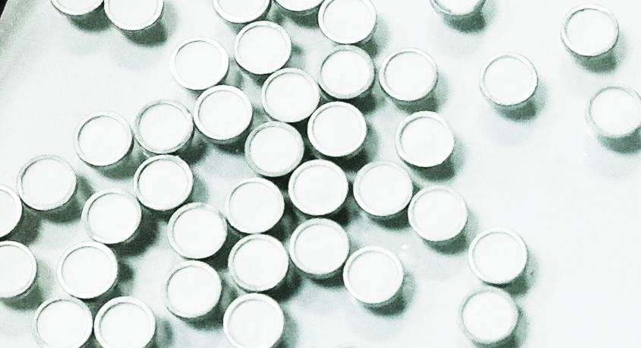
Технологии АО «СНИИП»
MgB₄O₇:Dy (ТЛД-580К) (β-, γ- дозиметрия)
Тканеэквивалентность;
Диапазон регистрации: от 10 мГр до 1 Гр;
Низкий фединг (8% в год)
Энергетический диапазон: от 5·10⁻² до 10 МэВ
В 2019 году разработана и успешно внедрена в производство технология синтеза порошкового термолюминофора для β-, γ- дозиметрии MgB₄O₇:Dy. По сравнению с материалом предыдущего поколения характеристики улучшены в 2-3 раза.
Проведен комплекс типовых испытаний, изделия приняты к поставкам на объекты МО РФ.
№ п/п | Характеристика ТЛД, ед. изм. | ТЛД из люминофора предыдущего поколения | Партия ТЛД из люминофора АО «СНИИП»
1 | Однородность партии, % | 15,77 | 6,06
2 | Собственный фон, мГр | 9,75 | 4,80
3 | Линейность, % | 13,06 | 6,67
4 | Коэффициент вариации, % | 5,2 | 1,87
5 | Фединг, отн.ед. в год | 0,32 | 0,08
6 | Воздействие света (сутки) на показания (фон) детектора, отн.ед. | 6,1 | 1,37
7 | Воздействие света (семь суток) на чувствительность детектора, отн.ед. | 0,04 | 0,07
Поликристаллические ТЛД-580К
2. Вторичное допирование MgB₄O₇:Dy ионами Na (ТЛД-580Н) и Li (ТЛД-580Л) (β-, γ- дозиметрия)
Тканеэквивалентность;
Расширение диапазона регистрации: от 0,1 мГр до 40 Гр;
Низкий фединг (8% в год)
Энергетический диапазон: от 5·10⁻² до 10 МэВ
В лаборатории был проведен комплекс технологических опытов по созданию эффективных процессов вторичного допирования термолюминофора. Получены образцы MgB₄O₇:Dy, Na (ТЛД-580Н) и MgB₄O₇:Dy,Li (ТЛД-580Л).

Slide 5
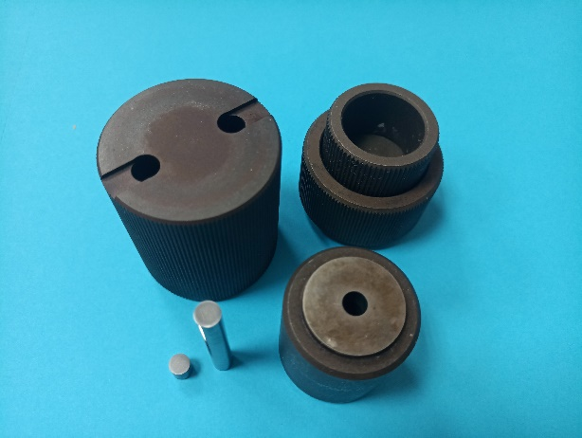
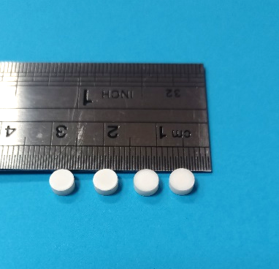
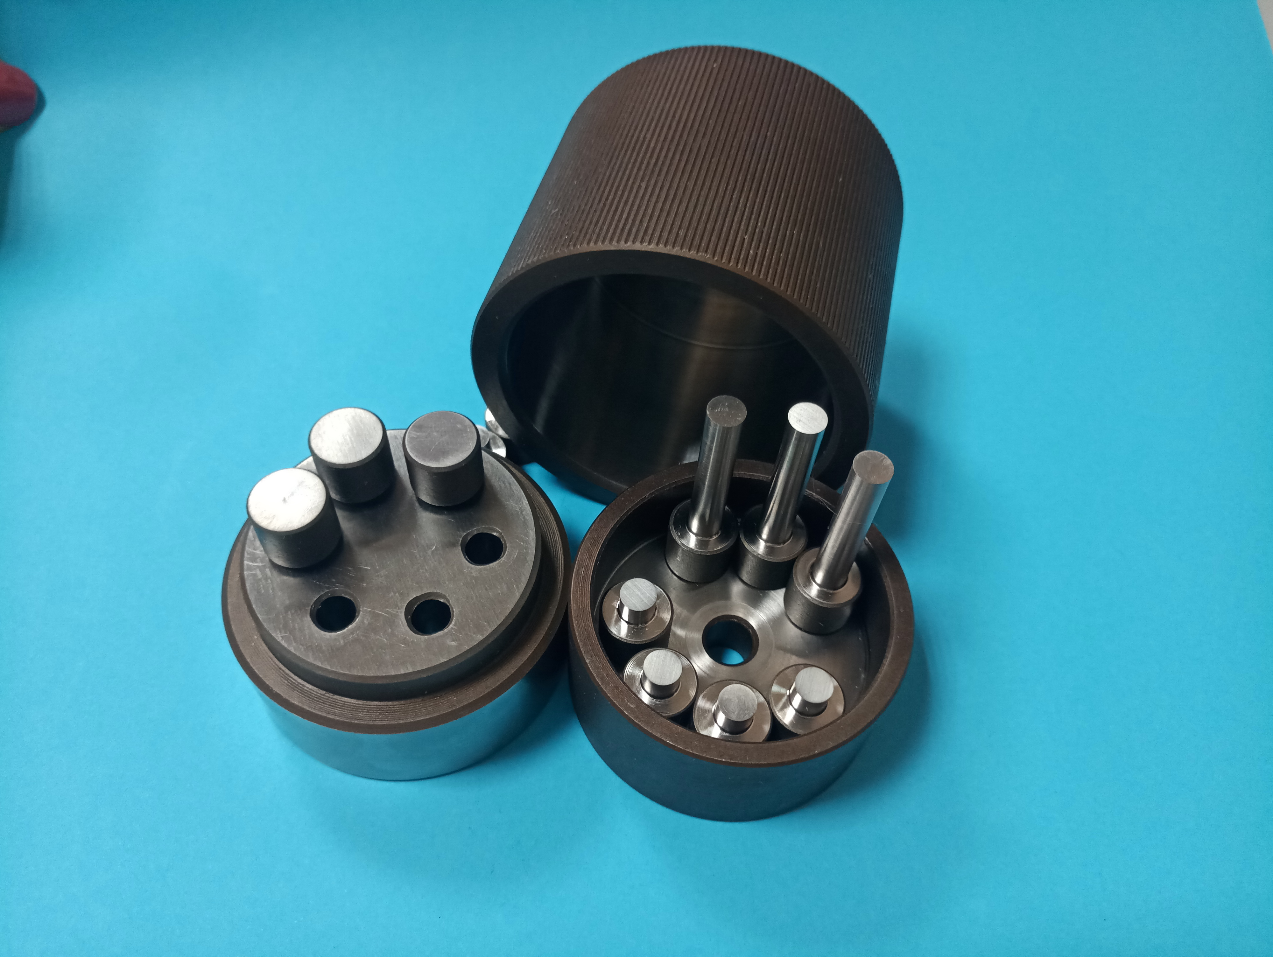
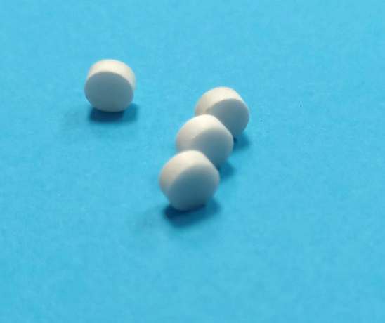
3. ⁶LiF:Mg,Ti (ТЛД-600) (n - дозиметрия)
Получение ⁶LiF:Mg,Ti по технологии выращивания монокристаллов имеет недостатки:
длительность процесса 1-2 мес.;
химическая неоднородность монокристалла по высоте;
низкий выход годных в процессе получения ТЛД из монокристалла;
монокристаллическая структура → накопление радиационных дефектов.
Наше решение – технология синтеза поликристаллического термолюминофора состава ⁶LiF:Mg,Ti (ТЛД-600). Преимущества:
оперативность и простота технологии (изготовление люминофора – 7 дней);
высокая повторяемость процесса и однородность материала;
высокие функциональные характеристики и эффективность технологии;
поликристаллическая структура – возможность аннигиляции радиационных дефектов.
Для последующего изготовления ТЛД были апробированы два метода: импрегнационная технология; метод горячего прессования.
Изготовлены специализированные пресс-формы, подобраны технологические параметры. ТЛД отличаются высокой механической прочностью, исключается использование металлической подложки.
Однопозиционная пресс-форма для ТЛД
Поликристаллические ТЛД, полученные методом горячего прессования
Многопозиционная пресс-форма для ТЛД

Slide 6
4. MgB₄O₇:Gd,Na (ТЛД-GN) (дозиметрия тепловых нейтронов)
В результате поиска альтернативы изотопной продукции на основе ⁶Li был разработан уникальный термолюминофор на основе гадолиния MgB₄O₇:Gd,Na (ТЛД-GN).
Теоретическая оценка макроскопического сечения поглощения тепловых нейтронов соединений MgB₄O₇:Gd,Na и ⁶LiF:Mg,Ti (обогащение по ⁶Li 90,25%) дает следующие значения:
$Σ(\text{MgB}\text{4}\text{O}\text{7}\text{:}\text{Gd}\text{,}\text{Na})=6.857∙{10}^{24}$ (cm⁻¹)
$Σ(\text{6}\text{LiF}\text{:}\text{Mg}\text{,}\text{Ti})=12.64∙{10}^{24}$ (cm⁻¹)
Несмотря на превосходство LiF по величине $Σ,$ далее будет показано, что процесс регистрации в ТЛД состава $\text{MgB}\text{4}\text{O}\text{7}\text{:}\text{Gd}\text{,}\text{Na}$ протекает более эффективно, что, вероятно, связано с различной эффективностью накопления энергии в матрицах люминофорах при прохождении тяжелых заряженных частиц (альфа – и тритий, образующиеся при делении ⁶Li) и потока из гамма- и конверсионных электронов (продукты деления гадолиния).

Slide 7
Кривые термолюминесценции образцов ТЛД
для β-, γ- дозиметрии (облучение ¹³⁷Cs ИЭД 10 мЗв)
Чувствительность материала увеличена в 1,4-1,5 раза по сравнению с допированием тетрабората магния только ионами диспрозия;
Разработанные процессы вторичного допирования подтвердили свою эффективность;
Ожидается расширение дозового диапазона регистрации.

Slide 8
Кривые термолюминесценции ТЛД для дозиметрии тепловых нейтронов
(облучение ²³⁸Pu-Be, ИЭД 0,5 мЗв)
Очевидно преимущество ТЛД-GN по чувствительности к тепловым нейтронам по сравнению с образцами на основе ⁶Li;
Показана эффективность технологии горячего прессования при изготовлении ТЛД из поликристаллического термолюминофора;
По своей чувствительности поликристаллические ТЛД сравнимы с монокристаллическими.

Slide 9
При одинаковых ИЭД нейтронного и гамма-излучения чувствительность к тепловым нейтронам превосходит более, чем в 50 раз чувствительность к гамма-потоку;
ТЛД может быть использован для регистрации тепловых нейтронов в смешанных n-,γ- полях

Slide 10
Энергетическая зависимость
Испытания согласно ГОСТ Р МЭК 1066-93:
$0,7 ≤ \frac{{\overline{E}}_{i} ± I_{i}}{C}≤1,3$
где ${\overline{E}}_{i}$ - среднее значение поглощенной дозы, измеренное детекторами i-ой группы;
${ I}_{i}$ - половина ширины доверительного интервала по i-ой группе детекторов;
С – истинная поглощенная доза.
Группы детекторов (ИЭД 10 мЗв):
1 - облучены ²⁴¹Am;
2 – облучены ¹³⁷Cs;
3 - облучены ⁶⁰Co
Наименование ТЛД | Группы по энергиям | $$\frac{{\overline{E}}_{i} − I_{i}}{C}$$ | $$\frac{{\overline{E}}_{i}+ I_{i}}{C}$$
MgB₄O₇:Dy (ТЛД-580К) | ²⁴¹Am | 0,98 | 1,25
 | ¹³⁷Cs | 0,83 | 1,17
 | ⁶⁰Co | 0,74 | 1,26
MgB₄O₇:Dy, Na (ТЛД-580Н) | ²⁴¹Am | 1,24 | 1,30
 | ¹³⁷Cs | 0,98 | 1,02
 | ⁶⁰Co | 0,74 | 1,30
MgB₄O₇:Dy, Li (ТЛД-580Л) | ²⁴¹Am | 0,73 | 1,30
 | ¹³⁷Cs | 0,69 | 1,28
 | ⁶⁰Co | 0,75 | 1,28
MgB₄O₇: Gd, Na (ТЛД-GN) | ²⁴¹Am | 1,24 | 1,30
 | ¹³⁷Cs | 0,92 | 1,08
 | ⁶⁰Co | 0,75 | 1,30
В соответствии с п.8.6.9.2 ГОСТ Р МЭК 1066-93 все детекторы соответствуют требованиям по энергетической зависимости, предъявляемым к индивидуальным дозиметрам бета-, гамма-излучений.

Slide 11
Заключение
Разработаны эффективные технологические процессы синтеза термолюминофоров для β-,γ-дозиметрии MgB₄O₇:Dy (ТЛД-580К), MgB₄O₇:Dy,Na (ТЛД-580Н) и MgB₄O₇:Dy,Li (ТЛД-580Л);
Разработана технология синтеза поликристаллического термолюминофора ⁶LiF:Mg,Ti (ТЛД-600), имеющего аналогичные монокристаллическим образцам характеристики;
Разработана уникальная методика прессования ТЛД, обеспечивающая высокие механические характеристики;
Для нейтронной дозиметрии разработан уникальный термолюминофор MgB₄O₇:Gd,Na (ТЛД-GN), начаты испытания;
Согласно ГОСТ Р МЭК 1066-93 были получены энергетические зависимости для бета-, гамма-люминофоров.

Slide 12
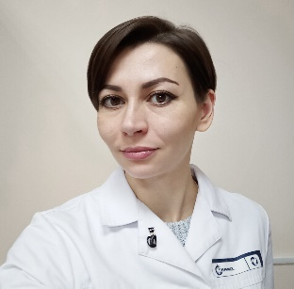
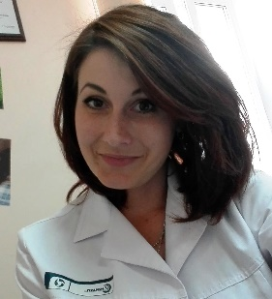
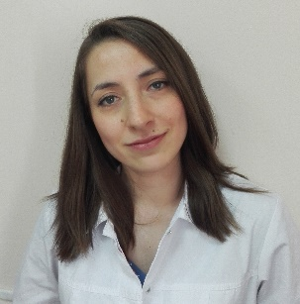
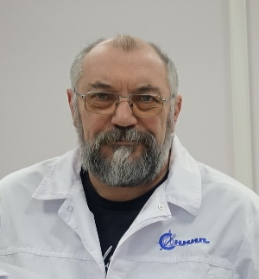
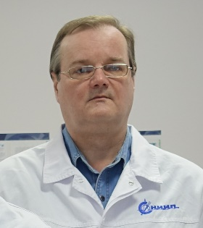
Благодарим
за внимание!
Мосягина Ирина Владимировна
Начальник лаборатории детекторов излучений
Тел.: +7 (499) 968 60 60, доб. 4644
E-mail: IrVMosyagina@sniip.ru

Slide 13
Приложение 1.
Схема облучения ТЛД тепловыми нейтронами
Расчет ИЭД от тепловых нейтронов производится по плотности потока
с использованием конверсионного коэффициента.
После облучения снимаем кривую термовысвечивания ТЛ-1.
²³⁸Pu-Be
5.28·10⁵ 1/c в 4π
Тепловые, промежуточные, быстрые нейтроны
Экспериментальные ТЛД
замедлитель
²³⁸Pu-Be
5.28·10⁵ 1/c в 4π
Тепловые, промежуточные,
быстрые нейтроны
Промежуточные и
быстрые нейтроны
После облучения снимаем кривую термовысвечивания ТЛ-2.
Чувствительность к тепловым нейтронам: ТЛ-1 – ТЛ-2.
Экспериментальные ТЛД
замедлитель
Cd- экран

